Slide 1


ΠΟΛΥΠΡΩΤΙΚΑ ΣΥΣΤΗΜΑΤΑ
ΕΘΝΙΚΟ ΚΑΙ ΚΑΠΟΔΙΣΤΡΙΑΚΟ ΠΑΝΕΠΙΣΤΗΜΙΟ ΑΘΗΝΩΝ
ΙΑΤΡΙΚΗ ΣΧΟΛΗ
ΤΟΜΕΑΣ ΒΑΣΙΚΩΝ ΙΑΤΡΙΚΩΝ ΕΠΙΣΤΗΜΩΝ
ΕΡΓΑΣΤΗΡΙΟ ΒΙΟΛΟΓΙΚΗΣ ΧΗΜΕΙΑΣ
ΙΑΤΡΙΚΗ ΧΗΜΕΙΑ
Χρήστος Αδαμόπουλος
Αθήνα, 2023

Slide 2

Πολυπρωτικά συστήματα
Οξεοβασική συμπεριφορά αμινοξέων, πεπτιδίων, πρωτεϊνών-Ισοηλεκτρικό σημείο
pH και βιολογική λειτουργία
Ρυθμιστικά συστήματα του αίματος
Θέμα: pH και Άσκηση

Slide 3
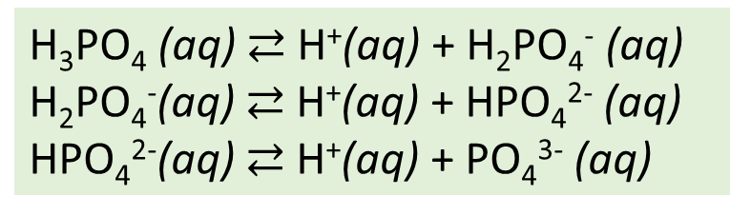
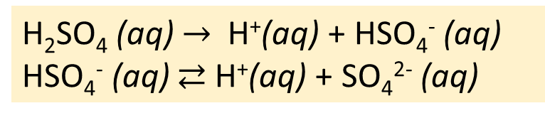
Πολυπρωτικό οξύ: ‘Ενα οξύ που περιέχει περισσότερα από ένα ιονιζόμενα πρωτόνια και τα απελευθερώνει σταδιακά.
Π.χ.: το θειικό οξύ Η₂SO₄ -> διπρωτικό οξύ (2 ιονιζόμενα πρωτόνια)
Ισχυρό στο 1^{ο} ιονιζόμενο πρωτόνιο του, αλλά ασθενές στο 2^{ο}:
Η₂SO₄ (aq) $→$ Η⁺(aq) + HSO₄⁻ (aq)
HSO₄⁻ (aq) $⇄$Η⁺(aq) + SO₄²⁻ (aq)
K_{α1}= 1.6 x 10⁻²
K_{α2}= 6.4 x 10⁻⁸
K_{α1} > K_{α2}
Διάσταση του φωσφορικού οξέος (3 ιονιζόμενα πρωτόνια)
Η₃PO₄ (aq)$⇄$ Η⁺(aq) + H₂PO₄⁻ (aq)
H₂PO₄⁻(aq)$⇄$ Η⁺(aq) + HPO₄²⁻ (aq)
HPO₄²⁻(aq) $⇄$Η⁺(aq) + PO₄³⁻ (aq)
K_{α1}= 7.2 x 10⁻³
K_{α2}= 6.3 x 10⁻⁸
K_{α3}= 4.2 x 10⁻¹³
K_{α1} > K_{α2} > K_{α3}
Πολυόξινες βάσεις: Ca(OH)₂, Ba(OH)₂
ΠΟΛΥΠΡΩΤΙΚΑ ΣΥΣΤΗΜΑΤΑ – Χ. ΑΔΑΜΟΠΟΥΛΟΣ - 2023

Slide 4
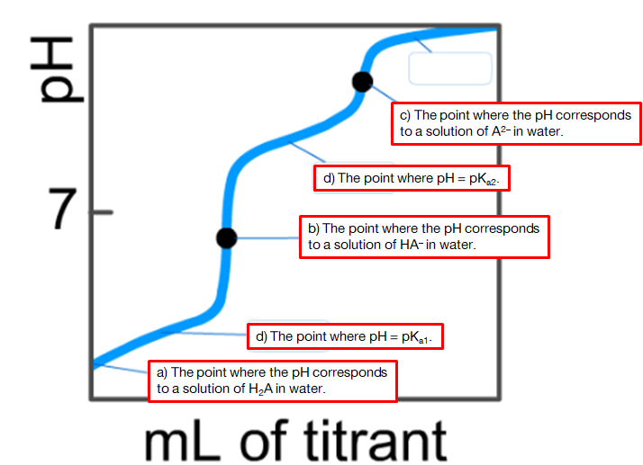
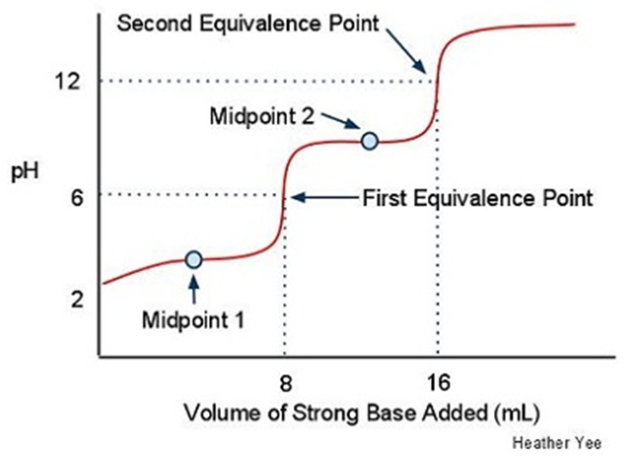
Kαμπύλη ογκομέτρησης για διπρωτικό οξύ Η₂Α
Η₂Α + H₂O -> HA⁻ + H₃O⁺
K_{α1} > K_{α2}
HA⁻ + H₂O -> A²⁻ + H₃O⁺
ΠΟΛΥΠΡΩΤΙΚΑ ΣΥΣΤΗΜΑΤΑ – Χ. ΑΔΑΜΟΠΟΥΛΟΣ - 2023

Slide 5
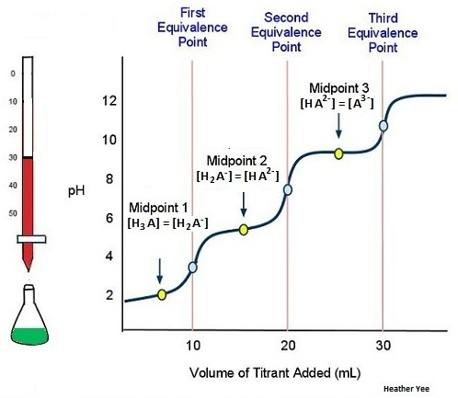
Καμπύλη ογκομέτρησης Η₃Α
Η₃Α + H₂O -> H₂A⁻ + H₃O⁺
K_{α1} > K_{α2}
H₂A⁻ + H₂O -> HA²⁻ + H₃O⁺
HA²⁻ + H₂O -> A³⁻ + H₃O⁺
3^{ο} ΙΣ
2^{ο} ΙΣ
1^{ο} ΙΣ

Slide 6
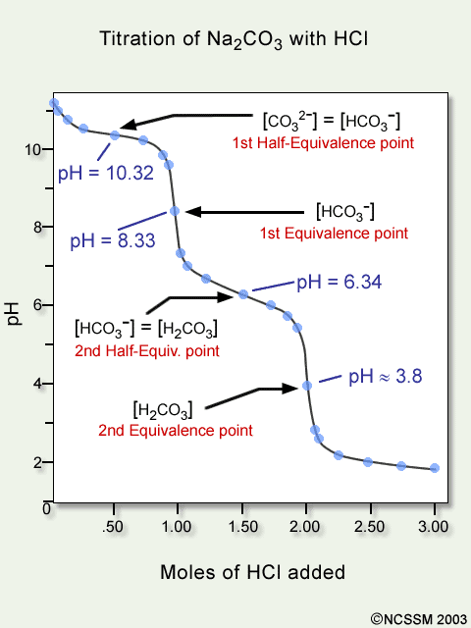
Καμπύλη ογκομέτρησης άλατος πολυπρωτικού οξέος CO₃⁻

Slide 7
Πολυπρωτικά συστήματα
pH αμφολύτη-(ενδιάμεσης μορφής)

Slide 8
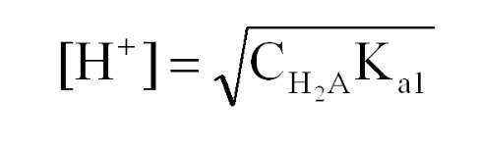
Το pH ενός διπρωτικού οξέος
Με προσεγγίσεις

Slide 9
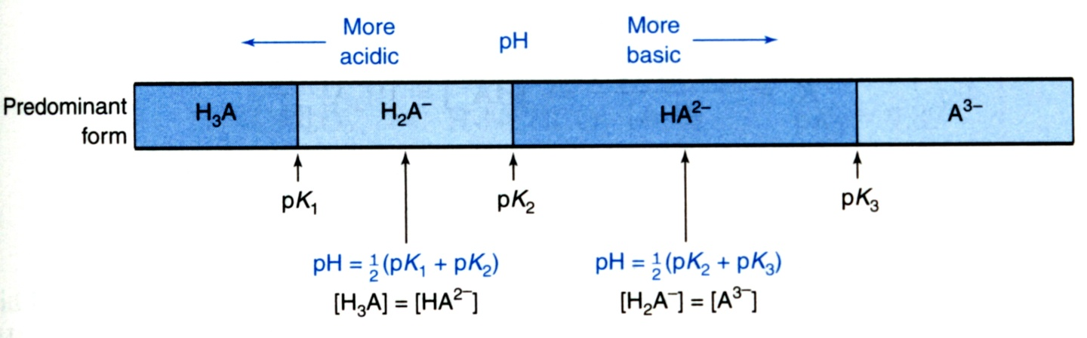
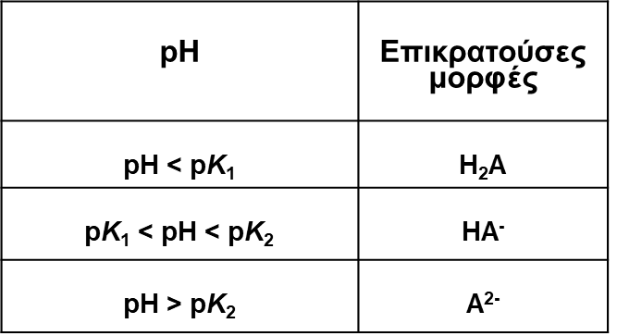
Πολυπρωτικές ισορροπίες Οξέων-Βάσεων
Πολυπρωτικά Οξέα και Βάσεις
  Ποιες είναι οι μορφές που επικρατούν ?
    Εξαρτάται από το pH του δείγματος και τις τιμές pK_{a}
      Σε pH= pK_{a}, 1:1 μίγμα HA και A⁻
      Για μονοπρωτικό, το A⁻ επικρατεί όταν pH > pK_{a}
      Για μονοπρωτικό, το HA επικρατεί όταν pH < pK_{a}
    Ομοίως για πολυπρωτικό, αλλά με διάφορες τιμές pK_{a}
Τριπρωτικό οξύ
Διπρωτικό οξύ
Καθορισμός των Μορφών που επικρατούν με σύγκριση του pH του διαλύματος με τις τιμές pKa

Slide 10
Πολυπρωτικές ισορροπίες Οξέων-Βάσεων
Ρυθμιστικά διπρωτικών οξέων
  Ισχύει η ίδια προσέγγιση με τα ρυθμιστικά των μονοπρωτικών οξέων
    Γράφουμε τις δύο εξισώσεις Henderson-Hasselbalch
    Και οι δύο εξισώσεις είναι πάντα αληθείς
    Η λύση αναφέρεται σε ένα μόνο pH
    Η επιλογή της κατάλληλης εξίσωσης (ανάλογα με το pH) βασίζεται στο τι είναι γνωστό
      [H₂A] και [HA⁻] γνωστά –χρήση της εξίσωσης pK₁
      [HA⁻] και [A²⁻] γνωστά - χρήση της εξίσωσης pK₂

Slide 11
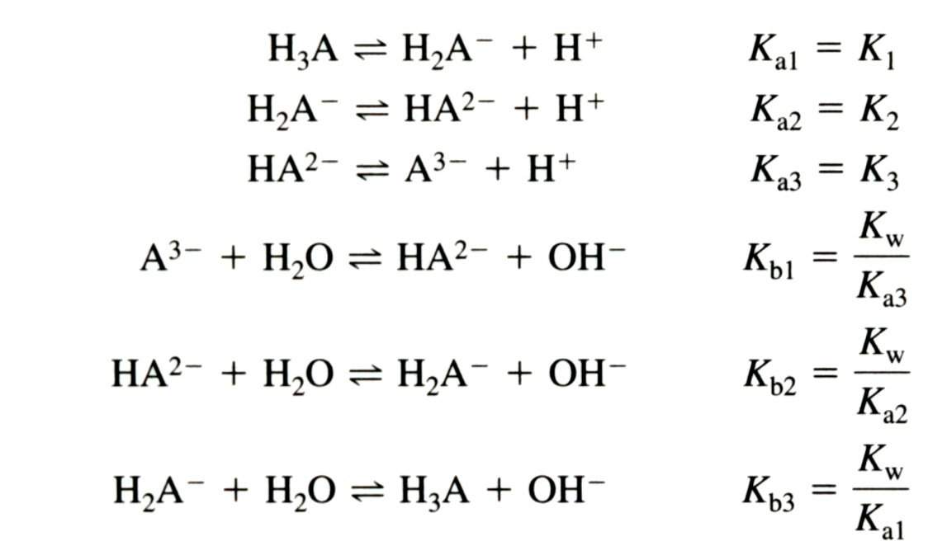
Πολυπρωτικές ισορροπίες Οξέων-Βάσεων
Πολυπρωτικά Οξέα και Βάσεις
  Επέκταση της επεξεργασίας των Διπρωτικών Οξέων και Βάσεων σε Πολυπρωτικά συστήματα
    Ισορροπίες για τριπρωτικό σύστημα
    Για ένα πολυπρωτικό σύστημα θα είχαμε n τέτοιες ισορροπίες n: ?
Ισορροπίες οξέων:
Ισορροπίες βάσεων:

Slide 12
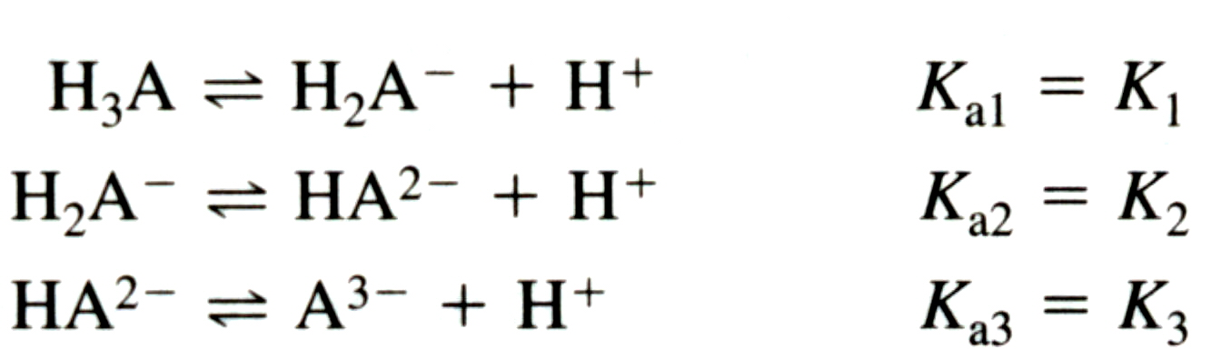
Πολυπρωτικές ισορροπίες Οξέων-Βάσεων
Πολυπρωτικά Οξέα και Βάσεις
  Επέκταση της επεξεργασίας των Διπρωτικών Οξέων και Βάσεων σε Πολυπρωτικά συστήματα
    Κανόνες για το τριπρωτικό σύστημα
Επεξεργασία σαν μονοπρωτικό οξύ:
Επεξεργασία σαν
Ενδιάμεσες μορφές
Επεξεργασία σαν
Μονοπρωτική βάση:
Επεξεργασία σαν Ενδιάμεσες μορφές
Notes:
Use K_{a}s that “bracket” or contain form, K₂ & K₃
Use K_{a}s that “bracket” or containEnd Forms” of Equilibria that Bracket Reactions are Treated as Mono form, K₁ & K₂
12

Slide 13
Πεπτίδια-Πρωτεΐνες
Ισοηλεκτρικό σημείο

Slide 14
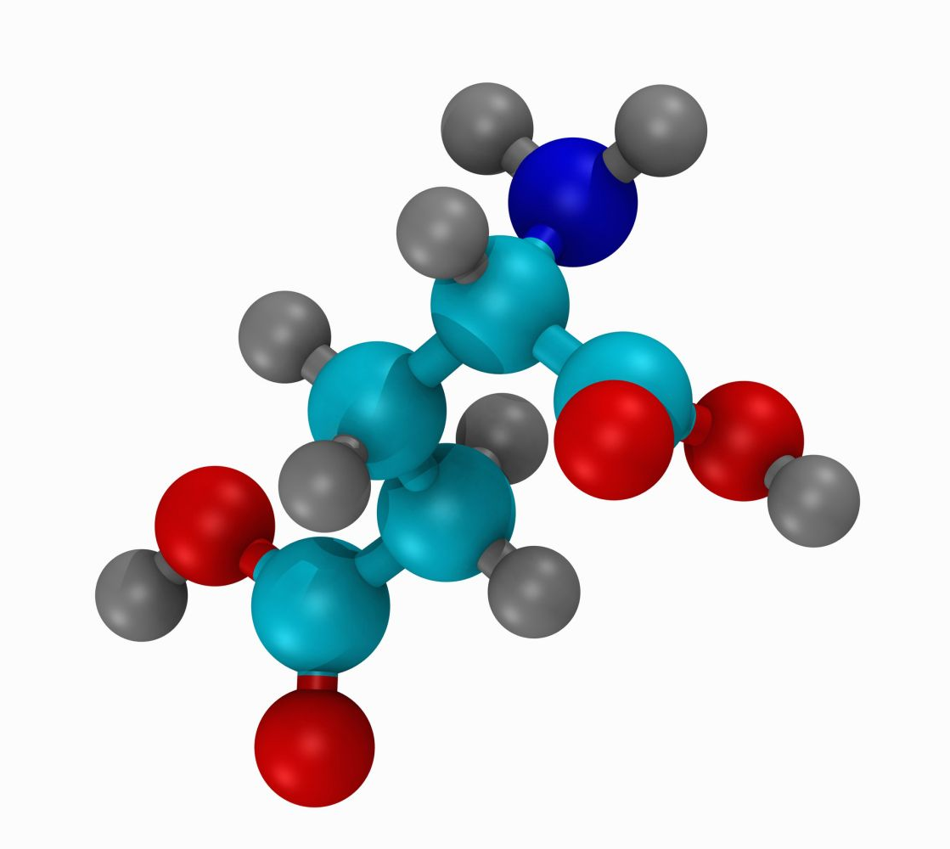
Tα αμινοξέα ταξινομούνται ανάλογα με την φύση της πλευρικής ομάδας R

Slide 15
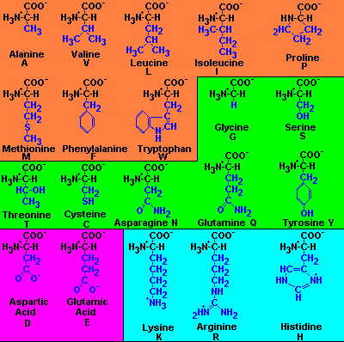
Mη πολικά
Πολικά μη φορτισμένα
Φορτισμένα βασικά
Φορτισμένα όξινα
Notes:
believe they're talking about the side chains of the amino acids when they rate them as polar or non-polar. Since glycine has no side chains:
NH2 - CH2 - COOH
It is classified as non-polar.
I think there is actually some polarity but the electronegativity of the nitrogen counteracts some of the electronegativity of the oxygens and you're left with a "fairly non-polar" molecule (how's that for dodging the question?).
This probably isn't the answer you hoped for. Maybe some other genius can shed more light on this.
15

Slide 16
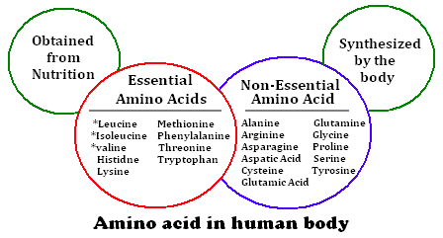
Aμινοξέα
Notes:
Of the 20 amino acids in proteins, humans are able to synthesize only 11, called non-essential amino acids, the other 9 called essential amino acids, must be obtained in diet. The division between essential and nonessential amino acids is not clear cut however Tryosine for instance is sometimes considered non-essential because humans can produce it from phenylalanine, but phenylalanine itself is essential and must be obtained in the diet. Arginine can be synthesized by humans, but much of the arginine in proteins also comes from the diet.
Essential amino acids are not produced by the body. We can get them by eating complete protein foods or from a combination of incomplete vegetables. The nine essential amino acids include histidine, isoleucine, leucine, lysine, methionine, phenylalanine, tryptophan, and valine. The thirteen non-essential amino acids are alanine, arginine, aspartic acid, cysteine, cystine, glutamic acid, glutamine, glycine, hydroxyproline, proline, serine, and tyrosine.
16

Slide 17
Λειτουργική σπουδαιότητα…
Υδρόφοβα αμινοξέα: ανευρίσκονται στο εσωτερικό των πρωτεϊνών προστατευμένα από την άμεση επαφή με το νερό
Υδρόφιλα αμινοξέα:γενικά ευρίσκονται στο εξωτερικό των πρωτεϊνών καθώς επίσης και στο ενεργό κέντρο των ενζύμων
Η ομάδα του ιμιδαζολίου: δρά ως δότης ή δέκτης πρωτονίου στο φυσιολογικό pH (κέντρα αντίδρασης των ενζύμων)
Πρωτοταγείς αλκοoλικές ομάδες και ομάδες θειόλης: δρούν ως νουκλεόφιλα κατά την ενζυμική κατάλυση (δισουλφιδικοί δεσμοί)

Slide 18
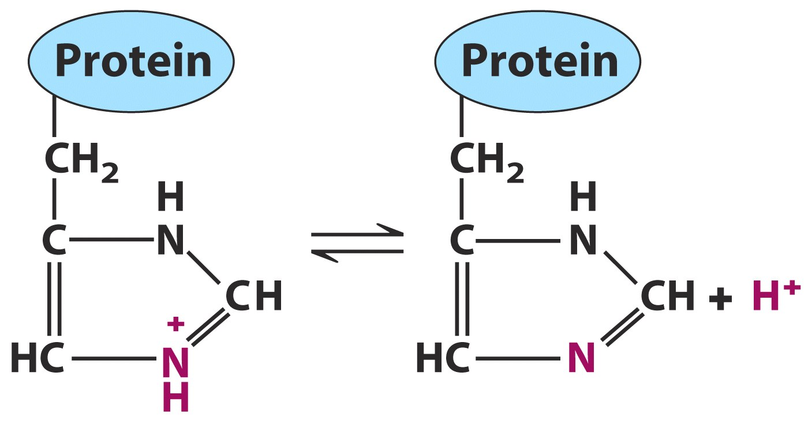
Ιστιδίνη pΚ_{a}:6

Slide 19
Ας θυμηθούμε…
Οξύτητα-Βασικότητα
Ισορροπία
Noυκλεοφιλία-
Ηλεκτρονιοφιλία
Ταχύτητα αντίδρασης

Slide 20
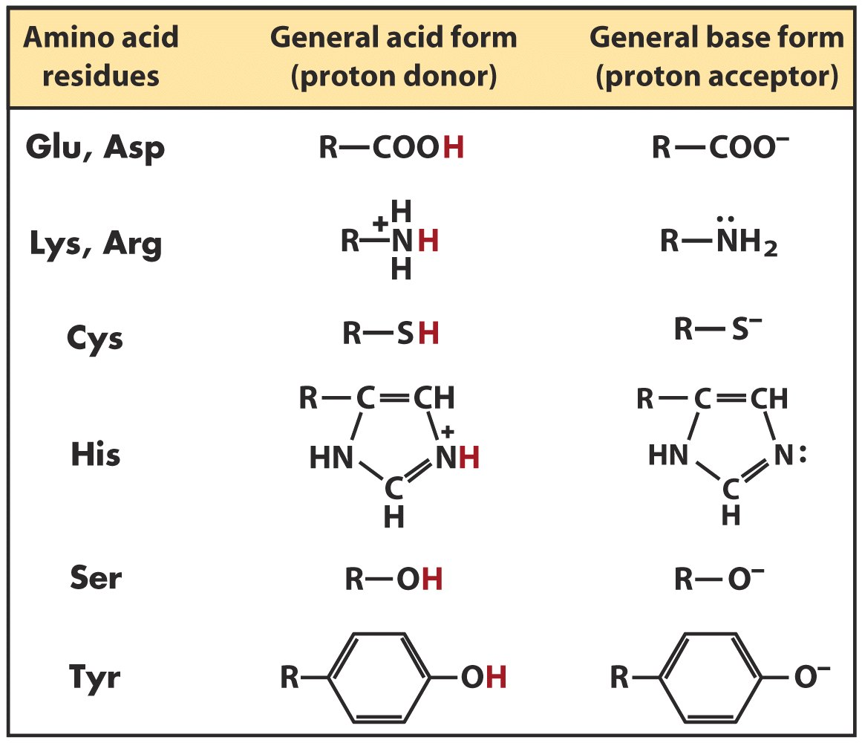
Ρόλος των αμινοξέων στην γενική οξεοβασική κατάλυση

Slide 21
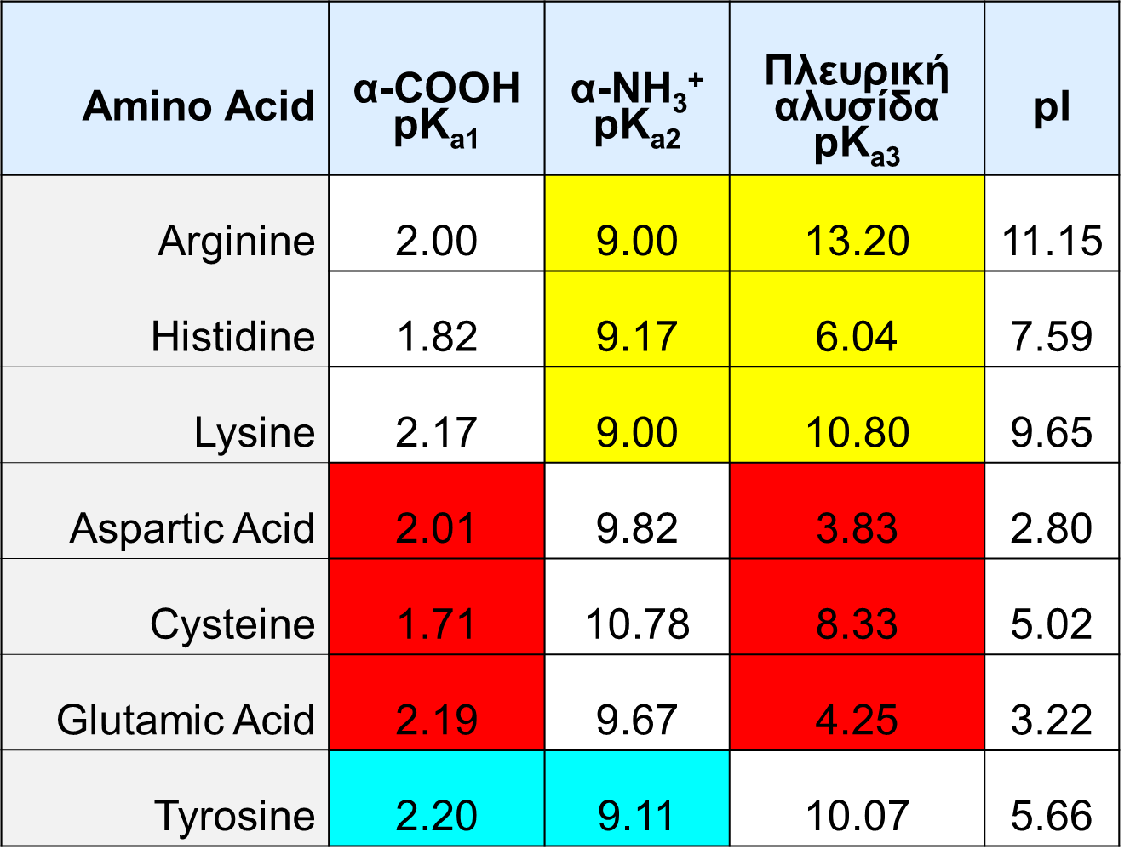
pK_{a} Αμινοξέων με μια ιονιζόμενη ομάδα -R

Slide 22
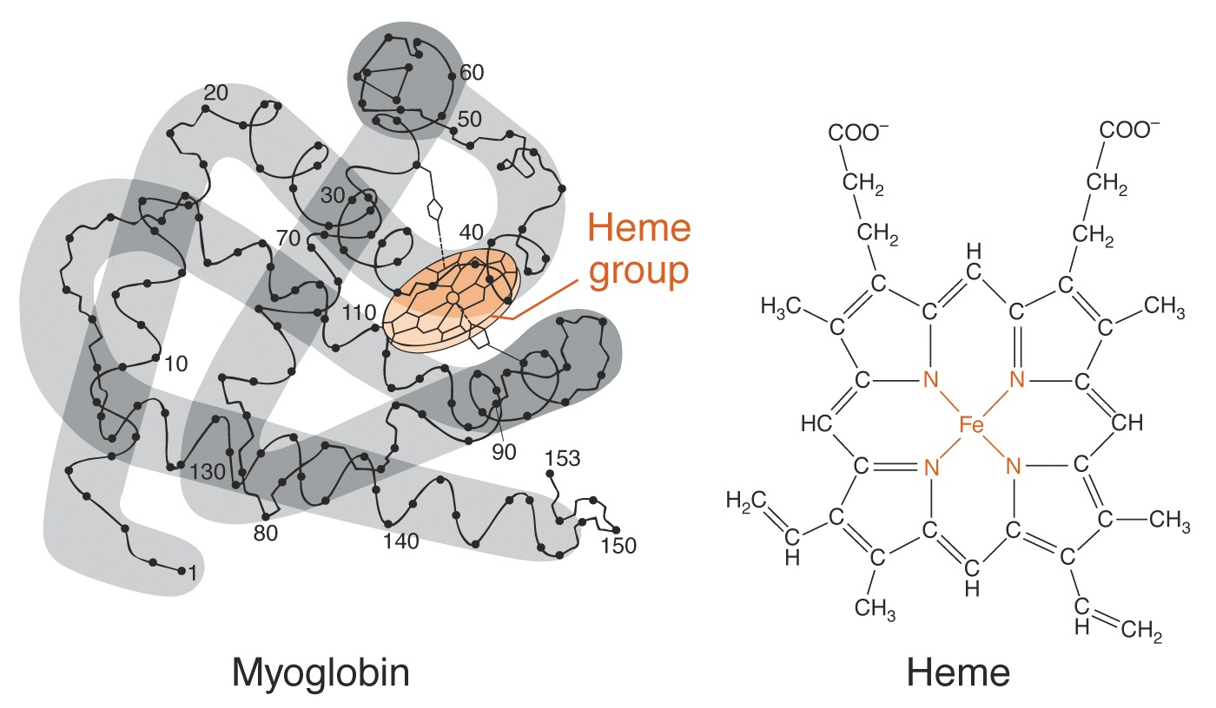
Πρωτεîνες, Αμινοξέα, και pH

Slide 23
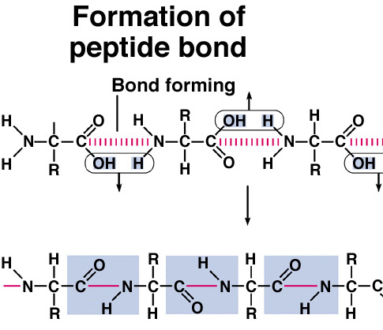
Ασθενής Βάση
Ασθενές Οξύ

Slide 24
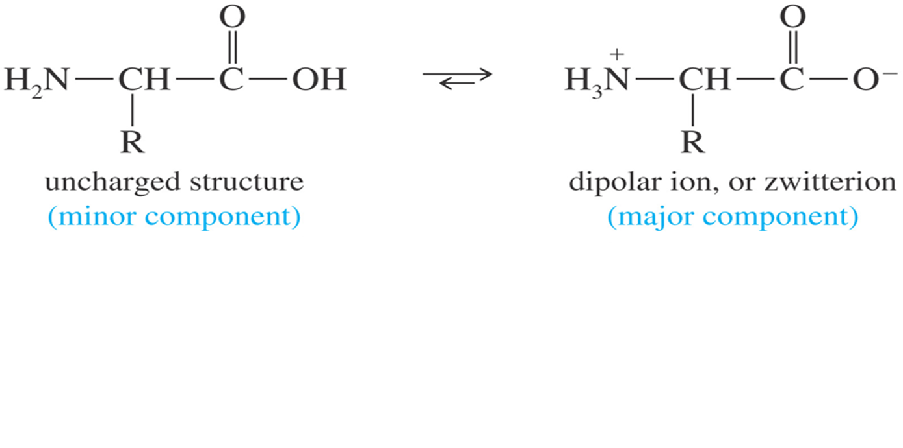
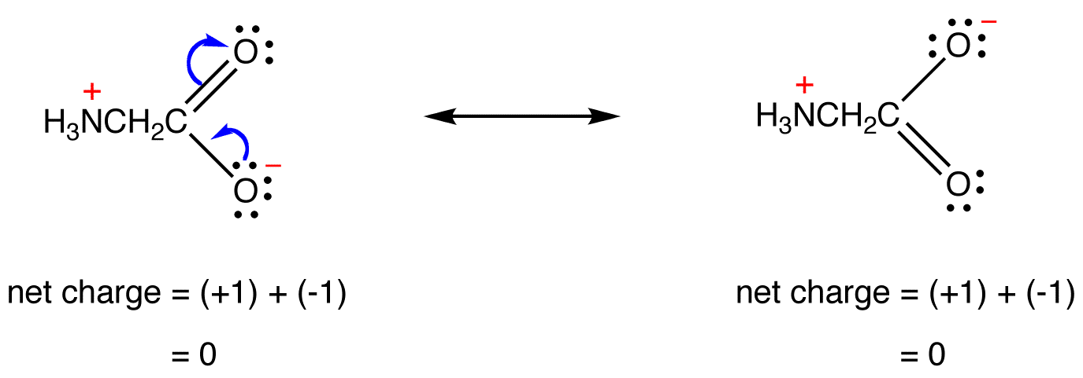
Zwitterion
Το αμινοξύ υπάρχει ως ένα διπολικό ιόν.
Η -COOH χάνει H⁺, η -NH₂ κερδίζει H⁺.

Slide 25
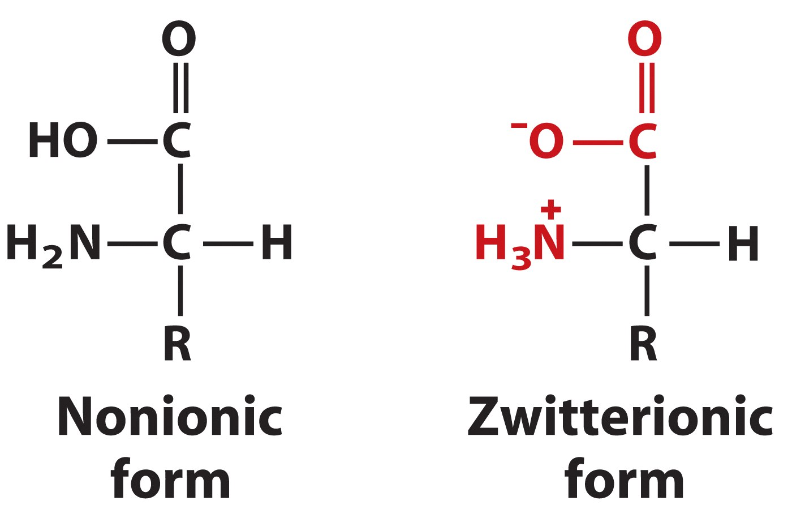
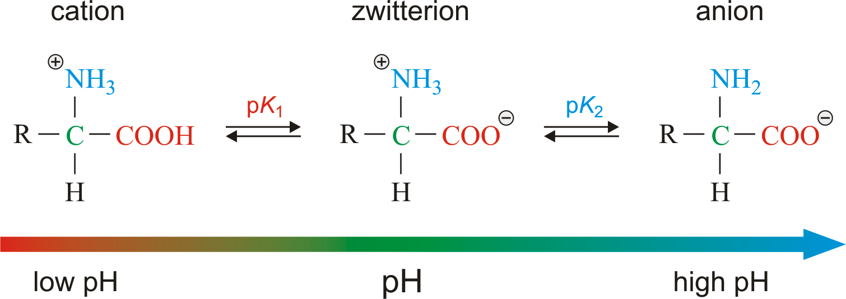
Αμινοξέα-Πεπτίδια-Πρωτεΐνες

Slide 26
Σύγκριση
Αμινοξέων και Διπρωτικών Οξέων
K_{a1}
K_{a1}K_{a2}
K_{w}

Slide 27
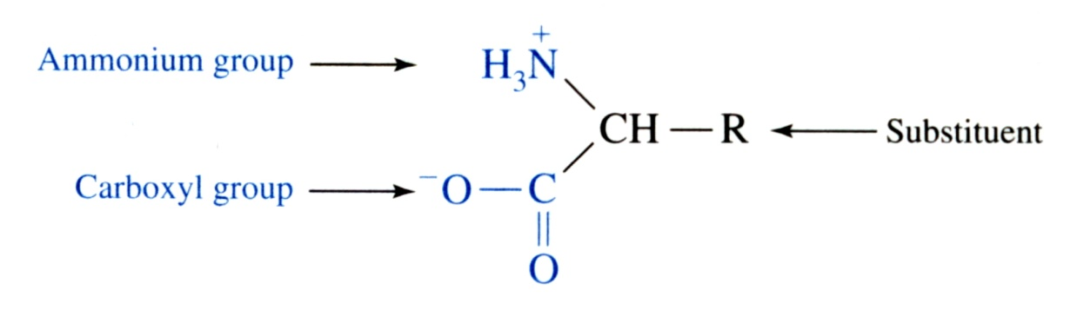
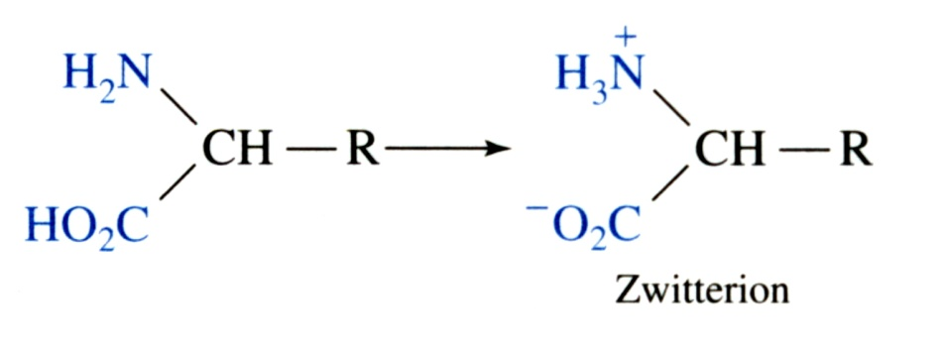
Πολυπρωτικές ισορροπίες Οξέων-Βάσεων
Εισαγωγή
  1.) Πολυπρωτικά συστήματα
  Αμινοξέα
      Η καρβοξυλική ομάδα είναι ισχυρότερο οξύ από την ομάδα του αμμωνίου
      Η ομάδα R είναι διαφορετική για κάθε αμινοξύ
    Τα αμινοξέα είναι υπό την μορφή zwitterion – μόριο με θετικό και αρνητικό φορτίο συγχρόνως
      Σε χαμηλό pH, αμφότερες οι ομάδες του αμμωνίου και η καρβοξυλική είναι πρωτονιωμένες
      Σε υψηλό pH, καμμία ομάδα δεν είναι πρωτονιωμένη
      Σταθεροποίηση με αλληλεπίδραση με τον διαλύτη
βασική
όξινη
Το συνολικό φορτίο είναι ουδέτερο

Slide 28
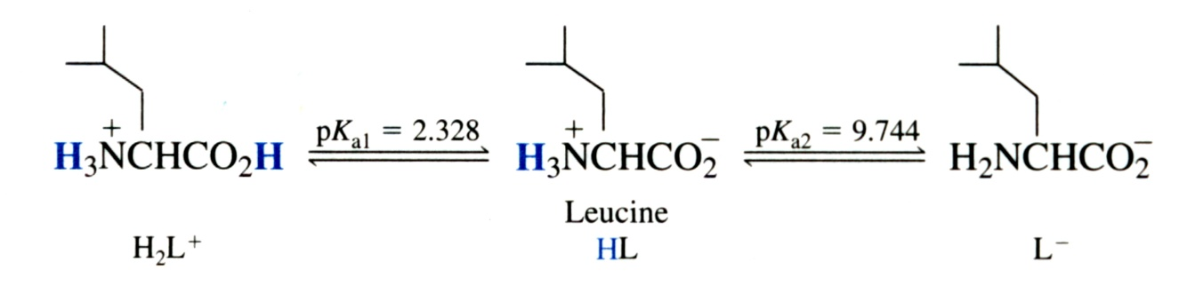
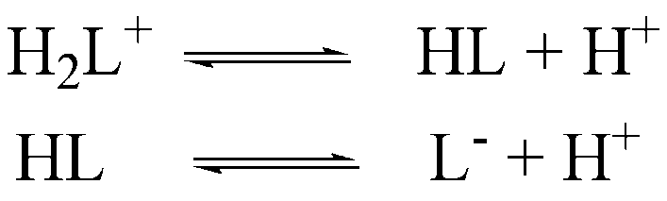
Πολυπρωτικές ισορροπίες Οξέων-Βάσεων
Διπρωτικά οξέα και βάσεις
  2.) Πολλαπλές ισορροπίες
    Το παράδειγμα με την λευκίνη (HL)
    Αντιδράσεις ισορροπίας
Χαμηλό pH
Yψηλό pH
Η καρβοξυλομάδα
χάνει Η+
Η ομάδα του αμμωνίου
χάνει H⁺
Διπρωτικό οξύ:

Slide 29
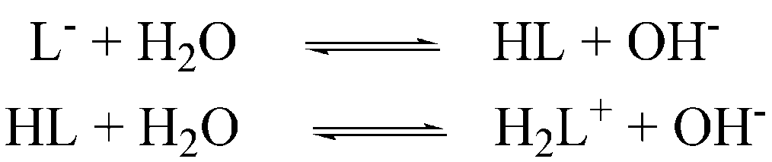
Πολυπρωτικές ισορροπίες Οξέων-Βάσεων
Διπρωτικά Οξέα και Βάσεις
  2.) Πολλαπλές Ισορροπίες
    Αντιδράσεις ισορροπίας
Διπρωτική βάση:
Σχέση μεταξύ K_{a} και K_{b}

Slide 30
pH της ενδιάμεσης μορφής

Slide 31
  Ισοηλεκτρικό σημείο–το pH στο οποίο το μέσο φορτίο του πολυπρωτικού οξέος είναι μηδέν 0
    Ισοηλεκτρικό σημείο: [A⁻] = [H₂A⁺]
Ισοηλεκτρικό σημείο

Slide 32
Όμως οφείλετε να γνωρίζετε μόνο τον τύπο του ισοηλεκτρικού σημείου

Slide 33
Ογκομέτρηση Αμινοξέων
pH, pK_{a}, και pI
Τι συνάγουμε από τις καμπύλες ογκομέτρησης?

Slide 34
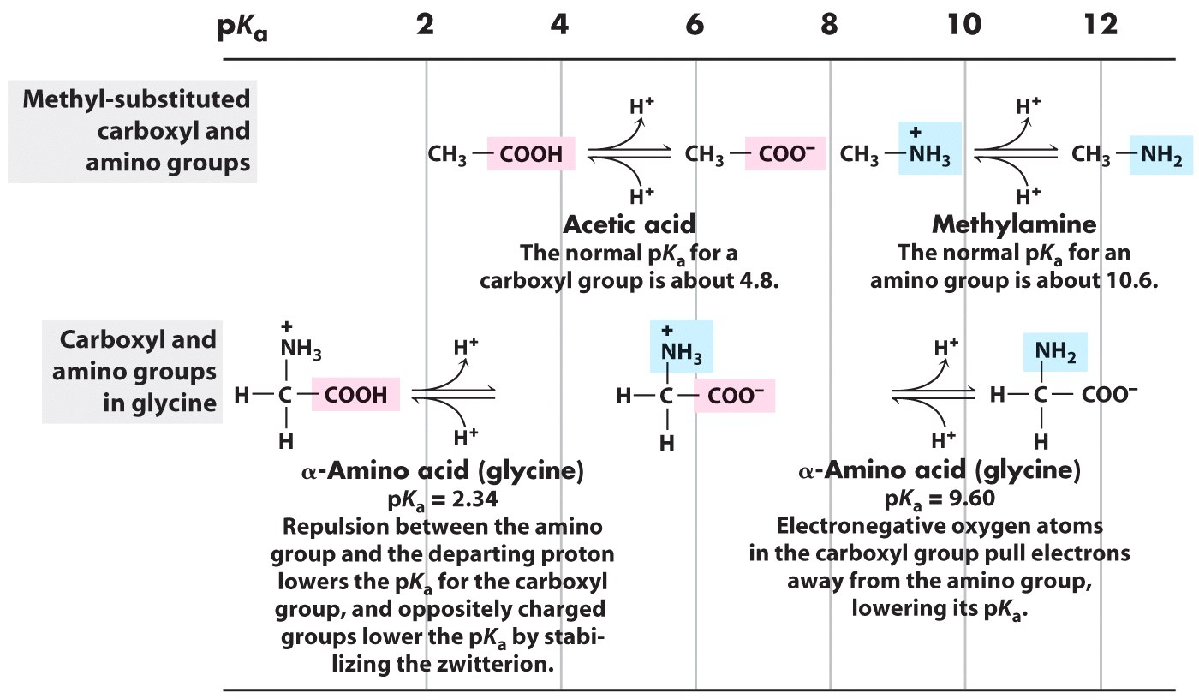
Notes:
NH3+ is a strong electron withdrawing group.
-COO-Inductive Effects:
Electron-Donating
1) Negative inductive effect (-I): The electron withdrawing nature of groups or atoms is called as negative inductive effect. It is indicated by -I. Following are the examples of groups in the decreasing order of their -I effect:
NH3+ > NO2 > CN > SO3H > CHO > CO > COOH > COCl > CONH2 > F > Cl > Br > I > OH > OR > NH2 > C6H5 > H

Slide 35
Καμπύλη ογκομέτρησης ενός αμινοξέος
pK₂=9.5
COOH
pK₁=2
+
H
H-N-C-H
H
H
Γλυκίνη
+
H₃N-
Για να χαράξουμε μια καμπύλη ογκομέτρησης:
(1) προσδιορίζουμε τον αριθμό των ιονιζόμενων ομάδων, (2) τοποθετούμε τις τιμές pK
(3) σχεδιάζουμε την καμπύλη
9.5
-COOH
H₂N-
pH
+
-COOH
H₃N-
2.0
-COO⁻
0
0.5
1.0
1.5
2.0
Equivalents OH-

Slide 36
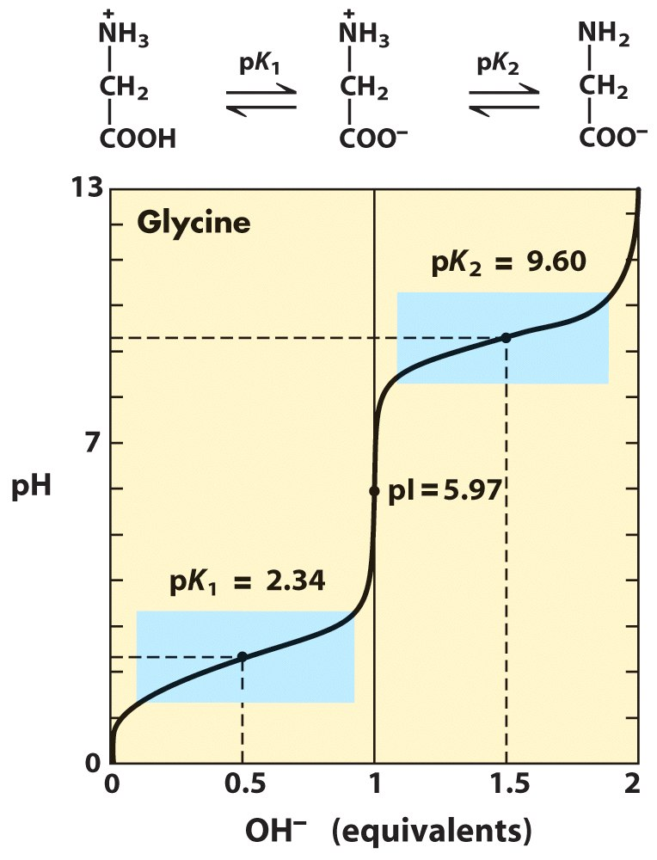

Slide 37
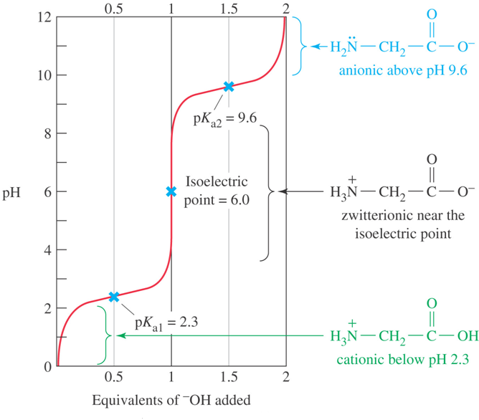
Μορφή αμινοξέος και pH

Slide 38
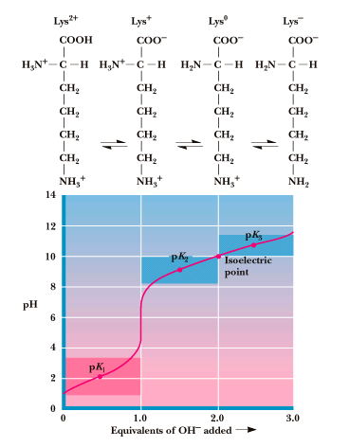
Καμπύλη ογκομέτρησης λυσίνης
pK₁ -COOH = 2.2
pK₂ –NH₃⁺ = 9.0
pK₃ ομάδα -R = 10.5
pI = (pK₂+ pK₃)/2
pI = (9+10.5)/2
pI = 9.75

Slide 39
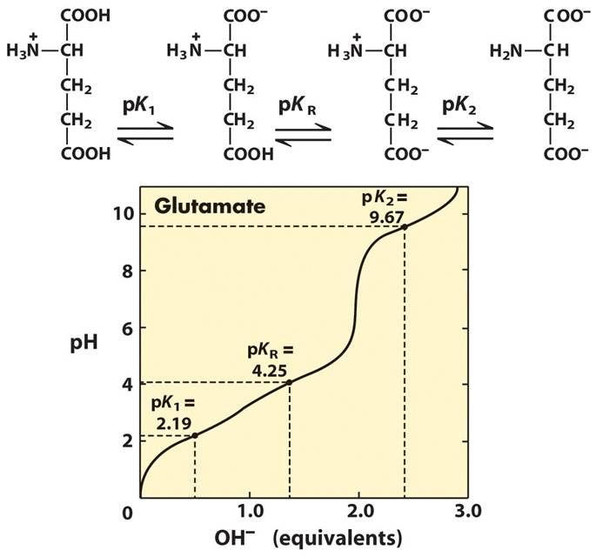
Καμπύλη ογκομέτρησης γλουταμικού
Notes:
39

Slide 40
+
COOH
+
COO⁻
+
COO⁻
+
COO⁻
+
COO⁻
COO⁻
H₃N-
C
-H
H₃N-
C
-H
H₃N-
C
-H
H₃N-
C
-H
H₃N-
C
-H
H₂N-
C
-H
CH₂
CH₂
CH₂
CH₂
CH₂
CH₂
CH₂
CH₂
CH₂
CH₂
CH₂
CH₂
COOH
COOH
COOH
COO⁻
COO⁻
COO⁻
pK₃ = 9.5
8
+
COOH
pH
pK₂ = 4.0
H₃N-
C
-H
pK₁ = 2.0
CH₂
4
CH₂
COOH
2
Γλουταμικό
0
1.0
2.0
3.0
Equivalents of OH⁻

Slide 41
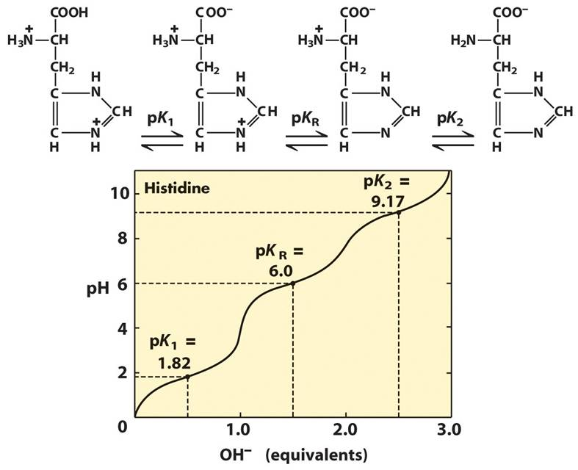
Καμπύλη ογκομέτρησης ιστιδίνης
Notes:
41

Slide 42
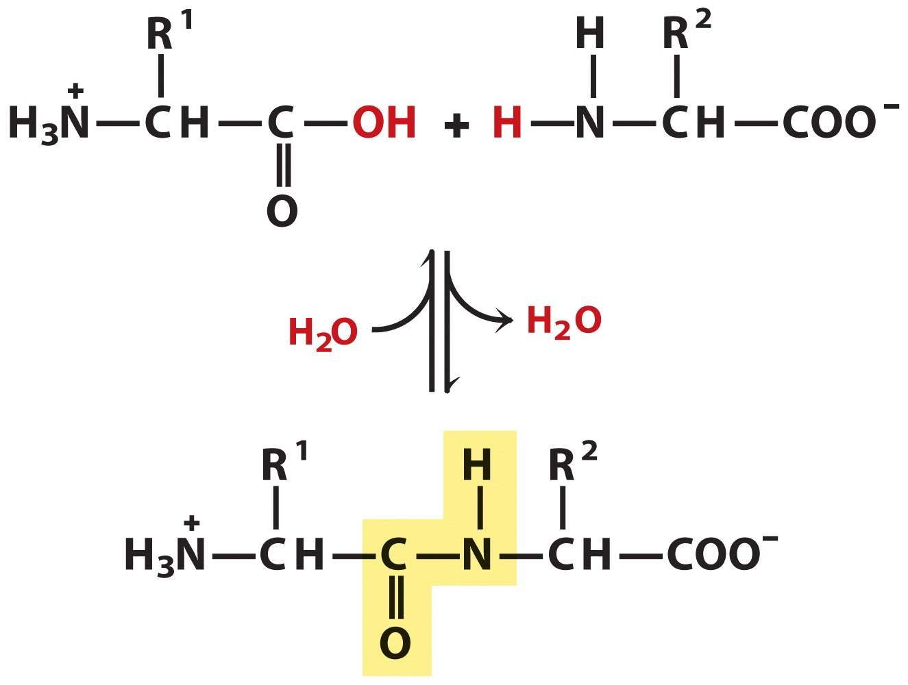
Ο πεπτιδικός δεσμός

Slide 43
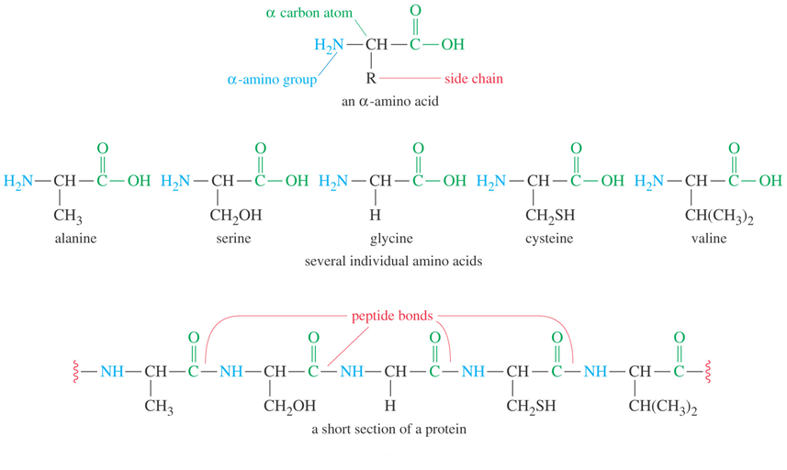
Ενα πεπτίδιο

Slide 44
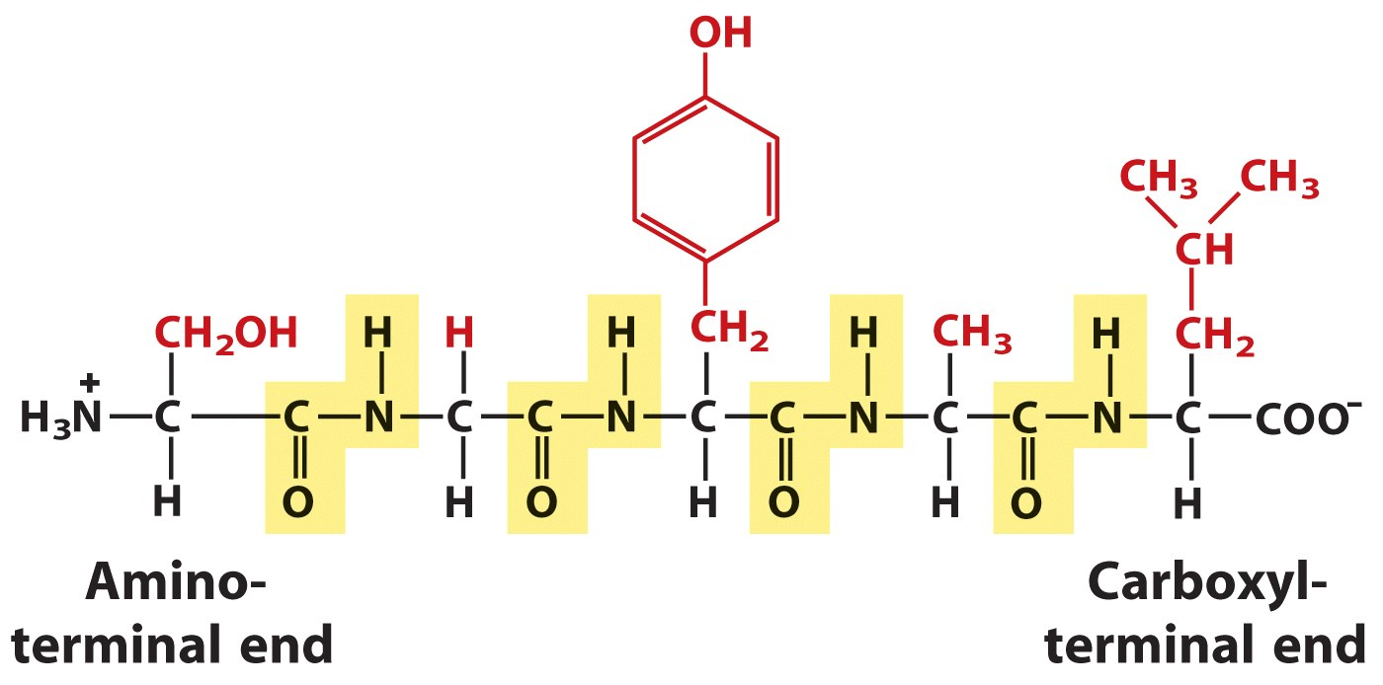

Slide 45
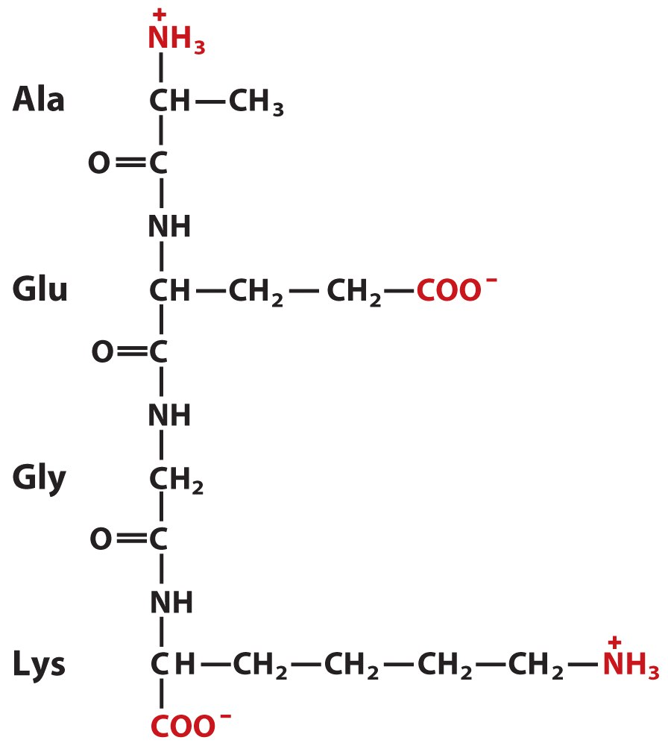

Slide 46
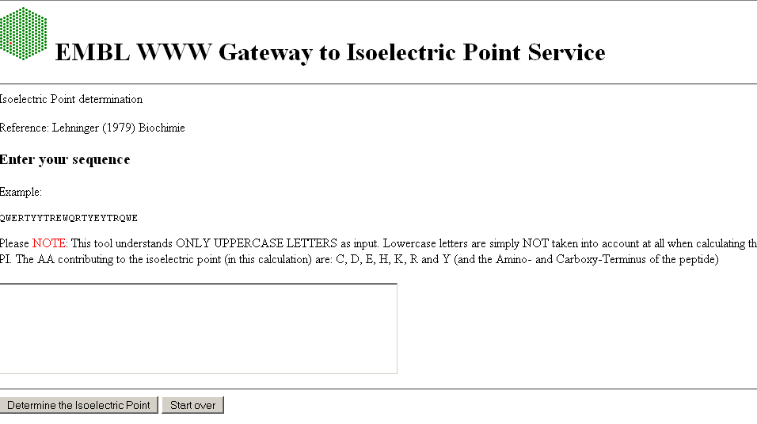
Υπολογισμός pI στις πρωτεΐνες μέσω του WWW

Slide 47

Ελεγχος από το pH της πρωτεϊνικής λειτουργίας
Η πρωτεϊνική λειτουργία τροποποιείται ανάλογα με το μικροπεριβάλλον

Slide 48
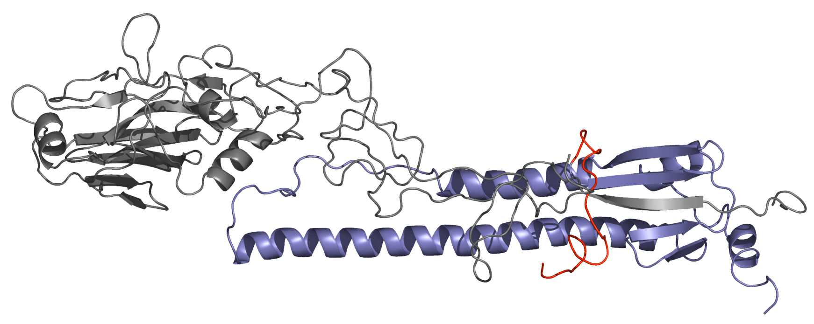
Επιδράσεις του pH στις πρωτεϊνες
Αλλαγή στην διαμόρφωση
Καταλυτική δραστικότητα
Συγγένεια πρόσδεσης
Σταθερότητα
Influenza Hemagglutinin protein
Κόκκινο: περιοχή της αιμοσυγκολλητίνης ευαίσθητη στο pH
Notes:
The Influenza A virus is an orthomyxovirus, and its receptor binding complex is comprised of two primary structural proteins, Hemagglutinin (HA) and Neuraminidase (NA). It has been determined that Hemagglutinin is the primary protein responsible for binding to receptor sites on the cell membrane, allowing the virion to enter the cell (Subbarao 2000). Hemagglutinin is species specific binding protein that binds only to matched sialic acid receptors in host cells (Subbarao 2000). The molecule under study here is the HA protein extracted from the H1-human influenza strain.
48

Slide 49
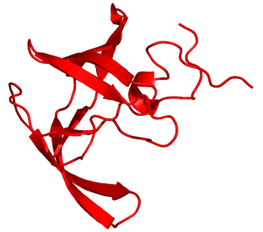
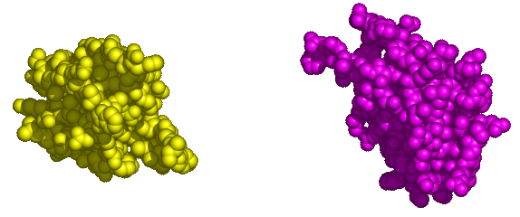
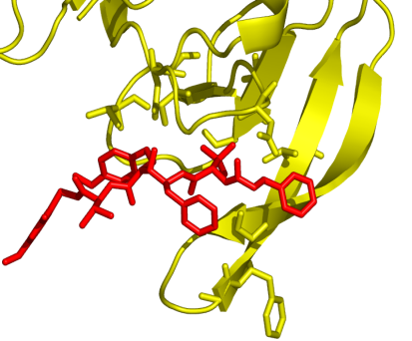
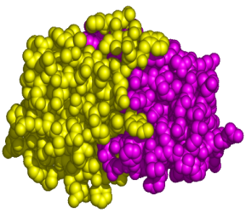
pH και πρωτεϊνική λειτουργία
Αναδίπλωση της πρωτεΐνης
Πρωτεϊνική συνάθροιση
Σχεδιασμός πρωτεϊνών?
Notes:
Changes in pH can drastically alter protein structure and function
As the surfaces of soluble proteins are chiefly composed of polar side chains, many of which are ionizable, both the net charge on a protein and the distribution of charge over the surface can vary considerably with pH. If ligand binding depends on electrostatic interactions (see Figure 2-23), changes in the external pH (or ion concentration) can greatly influence binding strength by directly altering the ionization states of groups that interact with the ligand or of groups on the ligand itself. Modulation of the surface-charge distribution of a protein by pH changes can also affect biochemical function indirectly, by long-range interactions that change the extent of ionization of essential functional groups in an active site or binding site elsewhere. For example, endosomal proteases, which degrade internalized proteins, are only catalytically active at acidic pH, when the charged groups in their active sites are in the proper ionization states. Endosomal proteases are implicated in the degradation of internalized regulatory peptides involved in the control of metabolic pathways and in the processing of intracellular antigens for immune responses. Processing occurs in endocytic vesicles whose acidic internal environment is regulated by the presence of an ATP-dependent proton pump in the endosomal membrane. The acidic environment (pH ~ 5) modulates protease activity, protein unfolding and receptor–ligand interactions. For example, levels of the hormone insulin in the blood are partly determined by its uptake and degradation in the liver. The endosomal compartment of liver cells contains an acidic endopeptidase, cathepsin D, which hydrolyzes the internalized insulin to an inactive product. Cathepsin D is active only at low pH because its active site contains two aspartic acid residues, one of which must be protonated for catalysis to occur.
Figure U3-1.1
Cathepsin D conformational switching
Figure U3-1.2
Schematic representation of the mechanism by which diphtheria toxin kills a cell
As the surfaces of soluble proteins are chiefly composed of polar side chains, many of which are ionizable, both the net charge on a protein and the distribution of charge over the surface can vary considerably with pH. If ligand binding depends on electrostatic interactions (see Figure 2-23), changes in the external pH (or ion concentration) can greatly influence binding strength by directly altering the ionization states of groups that interact with the ligand or of groups on the ligand itself. Modulation of the surface-charge distribution of a protein by pH changes can also affect biochemical function indirectly, by long-range interactions that change the extent of ionization of essential functional groups in an active site or binding site elsewhere. For example, endosomal proteases, which degrade internalized proteins, are only catalytically active at acidic pH, when the charged groups in their active sites are in the proper ionization states. Endosomal proteases are implicated in the degradation of internalized regulatory peptides involved in the control of metabolic pathways and in the processing of intracellular antigens for immune responses. Processing occurs in endocytic vesicles whose acidic internal environment is regulated by the presence of an ATP-dependent proton pump in the endosomal membrane. The acidic environment (pH ~ 5) modulates protease activity, protein unfolding and receptor–ligand interactions. For example, levels of the hormone insulin in the blood are partly determined by its uptake and degradation in the liver. The endosomal compartment of liver cells contains an acidic endopeptidase, cathepsin D, which hydrolyzes the internalized insulin to an inactive product. Cathepsin D is active only at low pH because its active site contains two aspartic acid residues, one of which must be protonated for catalysis to occur.
49

Slide 50
Πρωτεïνικός έλεγχος
Η πρωτεïνική λειτουργία τροποποιείται από το pH του περιβάλλοντος στο οποίο λειτουργεί η πρωτεîνη (π.χ οι ενδοσωμιακές πρωτεάσες δρούν σε όξινο pH).
Μεταβολές στο pH μπορεί να αλλοιώσουν σημαντικά την πρωτεïνική δομή και λειτουργία.
Τροποποίηση της επιφανειακής κατανομής του φορτίου μιας πρωτεîνης από μεταβολές του pH μπορεί έμμεσα να επηρεάσει την βιοχημική λειτουργία με μακράς –απόστασης αλληλεπιδράσεις που αλλοιώνουν την έκταση ιονισμού ουσιωδών λειτουργικών ομάδων σε ένα ενεργό κέντρο ή σε κάποια θέση πρόσδεσης.
Notes:
50

Slide 51

Γιατί τόσο ενδιαφέρον για τις pK_{a}?
Η σταθερότητα των πρωτεϊνών είναι εξαρτώμενη από το pH
    Εάν η pK_{a} ενός κατάλοιπου είναι διαφορετική στην αναδιπλωμένη κατάσταση από τη τιμή του στη αποδιαταγμένη, η σταθερότητα της πρωτεΐνης θα εξαρτάται από το pH
Οι πρωτεΐνες είναι πιο σταθερές
κοντά στο pH στο οποίο λειτουργούν

Slide 52
Παράγοντες που επιδρούν στις τιμές pΚa
Ta ιονιζόμενα κατάλοιπα εντός των αναδιπλωμένων πρωτεϊνών αντιμετωπίζουν δυσκολίες, συγκριτικά με το νερό:
Είναι μερικώς μη επιδιαλυτωμένα από την πρωτεΐνη
  Αυτό είναι μη ευνοϊκό ειδικά για την φορτισμένη μορφή (επειδή είναι ένα ιόν)
  Αλλά είναι επίσης και μη ευνοϊκό για την ουδέτερη μορφή (επειδή είναι ένα δίπολο)
Κάνουν νέες αλληλεπιδράσεις με άλλα κατάλοιπα
Αυτές οι νέες αλληλεπιδράσεις μπορεί να είναι ενεργειακά ευνοϊκές ή μη ευνοΐκές
Συνήθως η φορτισμένη μορφή είναι εκείνη που επηρεάζεται περισσότερο από εκείνες τις αλληλεπιδράσεις παρά η ουδέτερη μορφή

Slide 53
Πρωτεïνικός έλεγχος
Η κατάσταση ιονισμού των λειτουργικών ομάδων εξαρτάται από την ιδιαίτερη ομάδα και το τοπικό περιβάλλον στο οποίο ευρίσκεται.
Η αναδίπλωση μιας πρωτεîνης μπορεί να δημιουργεί εξειδικευμένα τοπικά περιβάλλοντα όπου η οξεο-βασική συμπεριφορά των ιονιζόμενων μπορεί να διαταραχθεί.

Slide 54
Απλοί κανόνες για την εικασία μεταθέσεων της pK_{a}
υπενθύμιση: μια pK_{a} είναι ακριβώς η ΔG της απελευθέρωσης του πρωτονίου ΔG⁰=-2.303RTlogKa
όξινα κατάλοιπα
(asp & glu)
Εάν η φορτισμένη μορφή είναι «δυστυχής» :
η απελευθέρωση του πρωτονίου είναι πιο δύσκολη
έτσι η pKa ανεβαίνει
Εάν η φορτισμένη μορφή είναι «ευτυχής»:
η απελευθέρωση του πρωτονίου είναι ευκολότερη
άρα η pKa κατεβαίνει
βασικά κατάλοιπα
(arg, lys & his)
Εάν η φορτισμένη μορφή είναι «δυστυχής»:
η απελευθέρωση του πρωτονίου είναι ευκολότερη
άρα η pKa κατεβαίνει
Εάν η φορτισμένη μορφή είναι «ευτυχής» :
η απελευθέρωση του πρωτονίου είναι πιο δύσκολη
Έτσι η pKa ανεβαίνει
COOH → COO– + H₃O⁺
NH₃⁺ → NH₂ + H₃O⁺

Slide 55
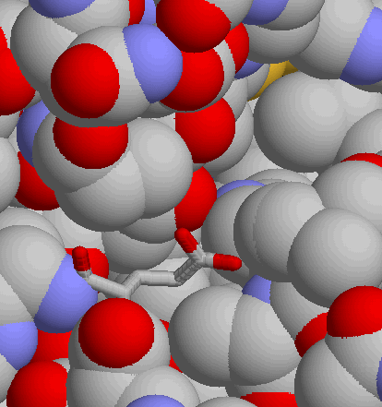
Παράδειγμα: ένα γλουταμικό με υψηλή pK_{a}
  Aυτό το γλουταμικό είναι εν μέρει θαμμένο και κάνει μη ευνοϊκές αλληλεπιδράσεις με άλλα κατάλοιπα
  Mη ευνοϊκό για την φορτισμένη μορφή (συγκριτικά με την παρουσία νερού)
  Μετάθεση της ισορροπίας προς την πλευρά της ουδέτερης μορφής
  έτσι θα πρωτονιωθεί ακόμη και σε χαμηλή [H⁺] (υψηλό pH)
  επομένως η pKa του καταλοίπου αυξάνεται από 4.4 σε ~6

Slide 56
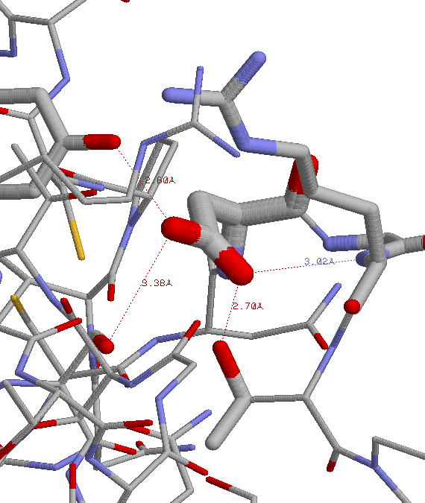
Παράδειγμα: ένα ασπαρτικό με χαμηλή pK_{a}
  αυτό το ασπαρτικό είναι εν μέρει θαμμένο αλλά κάνει ~4 υδρογονοδεσμούς με γειτονικά κατάλοιπα
  είναι επίσης κοντά σε μερικά θετικά φορτισμένα κατάλοιπα
  η φορτισμένη μορφή είναι πολύ «ευτυχής» εκεί, έτσι είναι πιο δύσκολο να προσλάβει ένα πρωτόνιο
  επομένως πρέπει να αυξήσουμε την [H⁺] (χαμηλό pH) για να προστεθεί πρωτόνιο
  επομένως η pKa του κατάλοιπου ελαττώνεται από 4 σε ~2

Slide 57
Συνοψίζοντας…
O ρόλος του Μικροπεριβάλλοντος και οι φαινόμενες pΚa των ιονιζόμενων λειτουργικών ομάδων των πρωτεϊνών
Υδρόφοβο μικροπεριβάλλον
Οι ηλεκτροστατικές επιδράσεις στις πρωτεΐνες περιλαμβάνουν μεταβολές στις pΚa. Eυνοϊκές ηλεκτροστατικές αλληλεπιδράσεις αυξάνουν την τάση μιας ομάδας να ιονισθεί
Η προσιτότητα σε ένα διαλύτη και η πολικότητα επηρεάζουν την pΚa
O ιονισμός επίσης γίνεται λιγότερο ευνοϊκός όσο αυξάνει όγκος των περιβαλλόντων αλειφατικών ομάδων

Slide 58
Η χημεία του ενεργού κέντρου
Τα ενεργά κέντρα των ενζύμων προάγουν την οξεο-βασική κατάλυση
Notes:
58

Slide 59
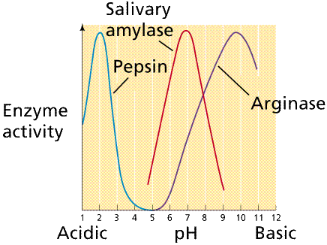
Η ενζυμική δραστικότητα είναι εξαρτώμενη από το pH
  Πολλά καταλυτικά στάδια περιλαμβάνουν προσθήκη ή απομάκρυνση πρωτονίων
  Οι ταχύτητες αυτών των σταδίων θα εξαρτώνται από το pH και από τις pK_{a} των καταλοίπων που εμπλέκονται
  Τα ένζυμα έχουν βέλτιστα pH
  (μερικές φορές απώλεια της δραστικότητας σε μη- βέλτιστα pH οφείλεται σε αποδιάταξη του ενζύμου)

Slide 60
Το ενεργό κέντρο των ενζύμων μπορεί να τροποποιεί τις pΚa
-C-H γαλακτικού pΚa >20 με τροποποίηση pΚa
-COOH από pΚa~3.9 pΚa~7 σε μη πολικό περιβάλλον
-COOH γλουταμικού35 στο ενεργό κέντρο της λυσοζύμης από pka~ 4 pΚa~6
Notes:
Missing from the list of pK_{a} values in Figure 2-35 is the weakest acid of importance in biology, the aliphatic carbon group, -C-H. Carbon has only a vanishingly small tendency to give up a proton in aqueous solution; the pK_{a} value of the -C-H groups in simple sugars is over 20. Yet the transfer of a proton to and from a carbon center is a common reaction in biology, occurring in almost half of the reactions of intermediary metabolism. That it can occur at all, and occur efficiently, is due to the ability of enzyme active sites to change effective pK_{a} values.
Enzymes can increase the efficiency of acid-base reactions by changing the intrinsic pK_{a} values of the groups involved. Thus, the alpha -C-H group in lactic acid can be made more acidic (that is, its pK_{a} can be lowered) by, for example, making a strong hydrogen bond to the -OH group attached to it. This hydrogen bond will tend to pull electrons away from the oxygen atom, which in turn will pull electrons away from the adjacent -C-H bond, weakening the affinity of the carbon for its hydrogen and thus lowering the pK_{a}. The pK_{a} of a weak acid such as the carboxylic acid side chain of lactic acid (pK_{a} ~ 3.9 in water) can be raised to 7 or higher by, for example, placing the group in a nonpolar environment. With no water molecules around to accept a proton, the carboxylic acid will tend to hang on to its hydrogen rather than lose it, thereby generating a negatively charged carboxylate anion in a hydrophobic region of the protein; thus, its pK_{a} will be raised and it will become an even weaker acid (and consequently a much stronger base). Figure 2-36 shows just this situation for the carboxylic acid side chain of glutamate in the active site of the enzyme lysozyme, where it is estimated that the pK_{a} of glutamic acid 35 is raised from about 4 to above 6, and it can donate a proton to catalyze the breaking of the C-O bond in the substrate.
60

Slide 61
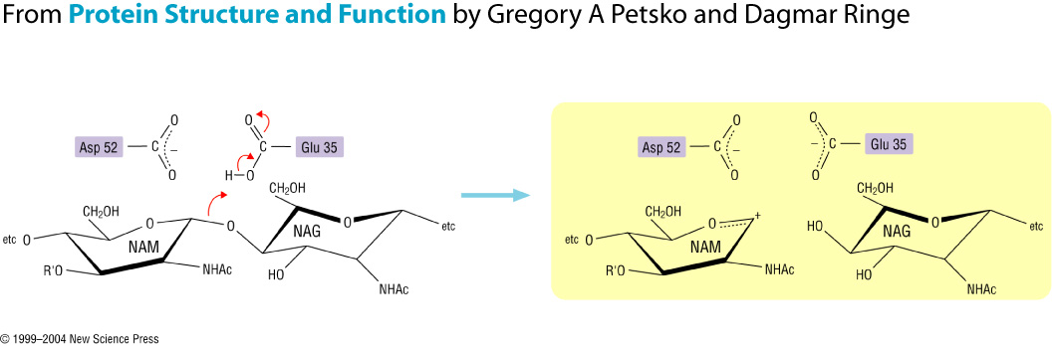
Το ενεργό κέντρο της λυσοζύμης

Slide 62
Το ενεργό κέντρο των ενζύμων μπορεί να τροποποιεί τις pKa
Το μικροπεριβάλλον της πρωτεΐνης τροποποιεί την pK_{a} του Glu35 σε pK_{a}~ 7 αντί του αναμενόμενου pK_{a}~4 (ανευρίσκεται σε υδρόφοβο θύλακα) για να μπορεί να δώσει το Η⁺ στην ομάδα C-O-R για την διάσπαση του δεσμού C-O. Στην ιονισμένη μορφή σταθεροποιεί το θετικό φορτίο της μεταβατικής κατάστασης
Το Asp52 με τo αναμενόμενo pΚ_{a} και το αρνητικό φορτίο σταθεροποιεί ένα θετικό φορτίο στο σάκχαρο κατά την κατάλυση

Slide 63
Μελέτη για το σπίτι....

Slide 64
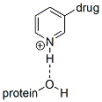
Μια υπόθεση… Ένα φάρμακο που περιέχει δακτύλιο πυριδίνης είναι γνωστόν ότι προσδένει μια πρωτεΐνη του πλάσματος. Ενας από τους συναδέλφους σας θεωρεί ότι ο δακτύλιος της πυριδίνης (ιόν πυριδινίου) είναι πρωτονιωμένος και μπορεί να χρησιμεύσει ως δότης υδρογόνου σε υδρογονοδεσμό. Ο συνάδελφος συνεχίζει να πιστεύει ότι η αλκοολομάδα σε ένα κατάλοιπο σερίνης της πρωτεΐνης δύναται να δράσει ως δέκτης υδρογόνου σε υδρογονοδεσμό. Η συγκεκριμένη πιθανή αλληλεπίδραση δεικνύεται δεξιά:
Εσείς τι νομίζετε για την πιθανότητα ύπαρξης αυτού του υδρογονοδεσμού ?
Α. Είναι μια ωραία ιδέα!
Β. Η αλκοόλη θα πρωτονιωθεί (-ΟΗ₂⁺)στο pH του αίματος, επομένως δεν μπορεί να δράσει ως δέκτης υδρογόνου στον υδρογονοδεσμό
Γ. Ο δακτύλιος της πυριδίνης δεν θα πρωτονιωθεί στο pH του αίματος,(pH=7.4) επομένως δεν μπορεί να δράσει ως δότης υδρογόνου στον υδρογοδεσμό
Δ. Σύμφωνα με το ανωτέρω σχήμα, το ιόν πυριδινίου δρα ως δέκτης υδρογόνου στον υδρογονοδεσμό και η αλκοόλη δρα ως δότης υδρογόνου στον υδρογονοδεσμό.
Δίδεται ιόν πυριδινίου ←→. πυριδίνη +Η⁺ pka=5.1
Επιλέξτε και αιτιολογήστε !
Notes:
blood - 7.4
stomach - as low as 1
small intestine - 7-8
extracellular fluid - 7.4
64

Slide 65
Α. Ποια η Κα για κάθε ένωση?
Β. Να αναγραφούν οι ισορροπίες των οξέων στο νερό και να καθοριστούν το οξύ, η βάση, το συζυγές οξύ, η συζυγής βάση

Slide 66
pK_{a} , pK_{b}, και ισχυς Οξέος/ Βάσεως
HA
Οσο χαμηλότερη η pK_{a} τόσο ______ το οξύ
Οσο υψηλότερη η pK_{a}, τόσο ______ είναι το οξύ
Οσο χαμηλώτερη η pK_{a} ενός ασθενούς οξέος τόσο ______η pK_{b} της συζυγούς βάσεως και _____ η συζυγής του βάση
A⁻
pK_{a} +pK_{b} = 14

Slide 67
Ποιο από τα ακόλουθα μόρια δεν είναι ένα οξύ κατά Bronsted-Lowry?
HBr NH₃ CCl₄
To oξύ κατά Bronsted-Lowry πρέπει να περιέχει ένα πρωτόνιο
Ποιο από τα ακόλουθα δεν είναι μια βάση Bronsted-Lowry?
Οι βάσεις κατά Bronsted-Lowry πρέπει να έχουν ένα μονήρες ζεύγος e ή π δεσμό για να είναι δότες.
67
Notes:
67

Slide 68
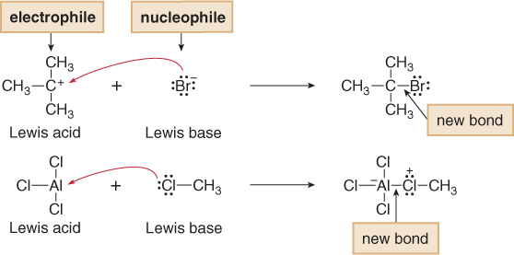
Δύο άλλα παραδείγματα δεικνύονται κατωτέρω. Παρατηρείστε ότι σε κάθε αντίδραση, το ηλεκτρονικό ζεύγος δεν απομακρύνεται από την βάση κατά Lewis.Προσφέρεται σε ένα άτομο του οξέος κατά Lewis και ένας νέος ομοιοπολικός δεσμός σχηματίζεται.
68
Notes:
68

Slide 69

Θεωρείστε αντίδραση οξέος-βάσεως κατά Lewis μεταξύ του κυκλοεξενίου και του H—Cl. Το οξύ κατά BrØnsted-Lowry HCl είναι επίσης ένα οξύ κατά Lewis, και το κυκλοεξένιο έχοντας ενα π δεσμό είναι η βάση κατά Lewis.
69
Notes:
69

Slide 70

Για να σχεδιάσουμε το προïόν της αντίδρασης , το ηλεκτρονικό ζεύγος στο π δεσμό της βάσης κατά Lewis base σχηματίζει ένα νέο δεσμό με το πρωτόνιο του οξέος κατά Lewis, δημιουργώντας ένα καρβοκατιόν.
Ο δεσμός H—Cl πρέπει να σπάσει, δίδοντας τα δύο του ηλεκτρόνια στο Cl, σχηματίζοντας :Cl¯.
Επειδή δύο ηλεκτρονικά ζεύγη εμπλέκονται δύο καμπύλα τόξα σχεδιάζονται.
70
Notes:
70

Slide 71
Ποια δεν είναι μια βάση κατά Lewis?
Η βάση κατά Lewis πρέπει να έχει ένα ζεύγος ηλεκτρονίων για να δώσει
Ποιο δεν είναι ένα οξύ κατά Lewis?
Όλα είναι οξέα κατά Lewis επειδή είτε περιέχουν μια μη συμπληρωμένη στοιβάδα σθένους ή ένα όξινο πρωτόνιο.
71
Notes:
71

Slide 72

Lewis Acids and Bases
Ποιοι είναι οι υβριδισμοί του Ν και του Β στις ενώσεις?
Lewis acids (also called “electrophiles”) are e⁻ pair acceptors
All Brønsted-Lowry acids are Lewis acids
HA accepts an electron pair
Any atom with an empty orbital can accept an electron pair and is therefore a Lewis acid
The Lewis definition is a broader way of defining acidity

Slide 73

Oξέα και Βασεις κατά Lewis
Οποιαδήποτε αντίδραση στην οποία μια ουσία δίδει ένα ζεύγος ηλεκτρονίων σε μια άλλη καλείται οξεοβασική αντίδραση κατά Lewis.
Σε μια οξεοβασική αντίδραση κατά Lewis, μια βάση κατά Lewis δίδει ένα ζεύγος ηλεκτρονίων σε ένα οξύ κατά Lewis.
Οι οξεοβασικές αντιδράσεις κατά Lewis δεικνύουν ένα γενικό μηχανισμό-μοτίβο που ισχύει στην οργανική χημεία. Ουσίες πλούσιες σε ηλεκτρόνια αντιδρούν με ουσίες φτωχές σε ηλεκτρόνια.
Στην απλούστερη οξεοβασική αντίδραση κατά Lewis δημιουργείται ένας δεσμός και δεν διασπώνται δεσμοί. Ακολουθεί το παράδειγμα.

Slide 74

Oξέα και Βασεις κατά Lewis
Ένα οξύ κατά Lewis πρέπει να μπορεί να δεχθεί ένα ηλεκτρονικό ζεύγος, αλλά αυτό μπορεί να συμβεί με πολλούς τρόπους.
Όλα τα οξέα κατά BrØnsted-Lowry είναι επίσης οξέα κατά Lewis, αλλά το αντίθετο δεν είναι αναγκαία αληθές.
Οποια ουσία παρουσιάζει έλλειμμα ηλεκτρονίων και μπορεί να δεχθεί ένα ηλεκτρονικό ζεύγος είναι ένα οξύ κατά Lewis.
Παραδείγματα οξέων κατά Lewis (τα οποία δεν είναι οξέα κατά BrØnsted-Lowry) αποτελούν τα BF₃ και AlCl₃. Αυτές οι ενώσεις περιέχουν στοιχεία της ομάδας 3A του περιοδικού πίνακα που μπορούν να δεχθούν ένα ηλεκτρονικό ζεύγος επειδή δεν έχουν συμπληρωμένες τις στοιβάδες σθένους με ηλεκτρόνια.

Slide 75

Ασκηση: Kαθορίστε το οξύ και τη βάση κατά Lewis

Slide 76

Oξέα και Βασεις κατά Lewis
Mερικές επισημάνσεις….
Ο ορισμός των οξέων και βάσεων κατά Lewis είναι πιο γενικός από τον ορισμό κατά BrØnsted-Lowry.
Ένα οξύ κατά Lewis είναι ένας δέκτης ζεύγους ηλεκτρονίων.
Μια βάση κατά Lewis είναι ένας δότης ηλεκτρονικού ζεύγους.
Οι βάσεις κατά Lewis είναι δομικά όμοιες με τις βάσεις κατά BrØnsted-Lowry. Αμφότερες έχουν ένα διαθέσιμο ηλεκτρονικό ζεύγος-ένα μονήρες ζεύγος ηλεκτρονίων ή ένα ηλεκτρονικό ζεύγος σε ένα π δεσμό.
Μια βάση κατά BrØnsted -Lowry πάντα δίδει αυτό το ηλεκτρονικό ζεύγος σε ένα πρωτόνιο, αλλά μια βάση κατά Lewis δίδει αυτό το ηλεκτρονικό ζεύγος σε όποια ένωση έχει έλλειμμα ηλεκτρονίων.

Slide 77


Οξέα και Βάσεις
Οξέα – βάσεις στην οργανική χημεία
Σημείωση….
Οι ισχυρές βάσεις έχουν ασθενή συζυγή οξέα με υψηλές pK_{a} συνήθως > 12.
Οι ισχυρές βάσεις έχουν ένα καθαρό αρνητικό φορτίο,αλλά δεν είναι όλα τα αρνητικά παράγωγα ισχυρές βάσις. Για παράδειγμα κανένα από τα ιόντα F¯, Cl¯, Br¯, or I¯, δεν είναι ισχυρή βάση.
Τα καρβανιόντα, αρνητικά φορτισμένα άτομα άνθρακα είναι ιδιαίτερα ισχυρές βάσεις. Παράδειγμα το butyllithium.
Δύο άλλες ασθενείς οργανικές βάσεις είναι η τριαιθυλαμίνη και η πυριδίνη.

Slide 78

Οξέα και Βάσεις
Οξέα – βάσεις στην οργανική χημεία
Μερικές ισχυρές βάσεις που χρησιμοποιούνται σε οργανικές αντιδράσεις.

Slide 79

Ποια είναι οξέα και ποια βάσεις κατά Lewis?
Δείξατε σχηματικά την αντίδραση της CH₃CH₂NHCH₃ και AlCl₃
Α. Ποιος είναι ο υβριδισμός του Al πριν και μετά την αντίδραση
Β. Το Αl έχει συμπληρωμένη οκτάδα πριν και μετά την αντίδραση?
Γ. Ποιο είναι το ηλεκτρονιόφιλο και ποιο το νουκλεόφιλο?

Slide 81
Διέκρινε το οξύ, την βάση, το συζυγές οξύ και την συζυγή βάση στην ακόλουθη αντίδραση.
ΣB
ΣΟ
Ο
B
Χρησιμοποίησε τα καμπύλα τόξα για να δείξεις την κίνηση των ζευγών ηλεκτρονίων.
81
Notes:
81

Slide 82


Δίδονται οι ενώσεις ….
Ποια είναι η συζυγής βάση του βενζοϊκού οξέος
Ποια ένωση έχει την ισχυρότερη συζυγή βάση
Ποιο είναι το ισχυρότερο-ασθενέστερο οξύ

Slide 83
Ερώτηση
Ποια είναι η ισχυρότερη βάση από τις κατωτέρω;

Slide 84
Aπάντηση
Tα αρνητικά φορτισμένα άτομα ανήκουν στην ίδια περίοδο του περιοδικού πίνακα. Οι ηλεκτραρνη-τικότητές τους διαφέρουν σημαντικά. Το Si είναι το λιγότερο ηλεκτραρνητικό και επομένως είναι το λιγότερο ικανό να φέρει αρνητικό φορτίο. Επομένως αυτό το ανιόν είναι το λιγότερο σταθερό. Οσο λιγότερο σταθερό είναι το ανιόν τόσο πιο δραστικό είναι. Εφόσον το ανιόν το περιέχον το πυρίτιο είναι πιο δραστικό, είναι και περισσότερο δραστική (ισχυρότερη) βάση.

Slide 85
Κατατάξτε τα ακόλουθα κατά σειρά αυξανόμενης βασικότητας (πρώτα την ασθενέστερη, την ισχυρότερη τελευταία)
CH₃CH₂⁻ CH₃CH₂O⁻ ClCH₂CH₂O⁻
1 2 3
A) 3, 2, 1
B) 1, 3, 2
C) 1, 2, 3
D) 2, 1, 3
E) 3, 1, 2

Slide 86

Ερώτηση: Ποιο είναι το ισχυρότερο οξύ?

Slide 87
Απάντηση
Και οι δύο συζυγείς βάσεις μπορούν να σταθεροποιηθούν με επαγωγή. Όμως τα ηλεκτραρνητικά φθόρια στο δεύτερο μόριο είναι πιο κοντά στο αρνητικό φορτίο και έτσι έχουν μεγαλύτερη δράση απεντόπισης από τα αντίστοιχα στο πρώτο μόριο. Οσο μεγαλύτερη είναι η απεντόπιση, έχει ως αποτέλεσμα σταθερότερη συζυγή βάση, και επομένως ισορροπία προς τα δεξιά περισσότερο από το πρώτο μόριο. Αρα μεγαλύτερη έκφραση της οξύτητας

Slide 88
Ερώτηση: Ποιο είναι το ισχυρότερο οξύ?

Slide 89
Απάντηση
Κανένα από αυτά τα μόρια δεν είναι καλά οξέα επειδή δεν υπάρχει δυνατότητα συντονισμού για την απεντόπιση του φορτίου. Όμως το πρώτο μόριο περιέχει οξυγόνο, ένα ηλεκτραρνητικό άτομο. Αυτό δημιουργεί μια επαγωγική δράση που βοηθά στην απεντόπιση του αρνητικού φορτίου στην συζυγή βάση. Στο δεύτερο μόριο δεν υπάρχει τέτοια απεντόπιση. Ετσι η συζυγής βάση στο πρώτο μόριο θα είναι πιο σταθερή και ετσι το πρώτο μόριο θα έχει μεγαλύτερη πιθανότητα να εκφράσει οξύτητα.

Slide 90
Ποιο είναι το ισχυρότερο οξύ??

Slide 91
Απάντηση…
Το οξυγόνο είναι πιο ηλεκτραρνητικό από το άζωτο. Επομένως θα έλκει περισσότερη ηλεκτρονική πυκνότητα με επαγωγή απ’ότι το άζωτο. Επομένως θα απεντοπίζεται καλύτερα το αρνητικό φορτίο στο μόριο με το οξυγόνο απ’ότι στο μόριο που φέρει το άζωτο. Η διάχυση του φορτίου σε άλλες περιοχές του μορίου καθιστά την συζυγή βάση περισσότερο σταθερή, ωθώντας την ισορροπία προς αυτή την πλευρά, άρα ένα ισχυρότερο οξύ.

Slide 92
Ποιο είναι το ισχυρότερο οξύ?

Slide 93
Απάντηση
Το χλώριο είναι πιο ηλεκτραρνητικό από το βρώμιο. Επομένως τα 3 χλώρια θα τραβήξουν περισσότερη ηλεκτρονική πυκνότητα προς την πλευρά τους με επαγωγή απ΄’ότι τα βρώμια. Αυτό θα απεντοπίζει καλύτερα το φορτίο στο μόριο με το χλώριο απ΄ότι στο μόριο με το βρώμιο, Αυτή η διασπορά του φορτίου σε άλλες περιοχές του μορίου καθιστά την συζυγή βάση πιο σταθερή, άρα ισορροπία προς αυτή την πλευρά, άρα ισχυρότερο οξύ.

Slide 94


Γιατί η φαινόλη είναι πιο όξινη από την κυκλοεξανόλη?
Η αυξημένη οξύτητα της φαινόλης οφείλεται στην σταθεροποίηση της συζυγούς βάσεως λόγω συντονισμού

Slide 95
Απάντηση
Η συζυγής βάση του πρώτου οξέος μπορεί να απεντοπίσει το αρνητικό της φορτίο μέσω συντονισμού. Διαχέοντας το φορτίο σε άλλες περιοχές του μορίου καθίσταται η συζυγής βάση πιο σταθερή, με μετάθεση της ισορροπίας προς τα δεξιά. Αυτό κατά συνέπεια σημαίνει ισχυρότερο οξύ (διίσταται περισσότερο αποδίδοντας πρωτόνια)

Slide 96

Επίδραση της απεντόπισης στις pka της-ΟΗ και –ΝΗ₃⁺

Slide 97
Ποιο είναι πιο ισχυρό οξύ?

Slide 98
Απάντηση…
Η συζυγής βάση του δευτέρου οξέος μπορεί να απεντοπίσει το αρνητικό της φορτίο μέσω συντονισμού. Η διάχυση του φορτίου σε άλλες περιοχές του μορίου καθιστά την συζυγή βάση πιο σταθερή, ωθώντας την αντίδραση προς αυτή την πλευρά της ισορροπίας, άρα ισχυρότερο το οξύ (μεγαλύτερη πιθανότητα να εγκαταλείψει το πρωτόνιό του).

Slide 99
Α.Ποιά μόρια έχουν την δυνατότητα να δράσουν ως δότες και δέκτες Η σε υδρογονοδεσμό?
Β.Ποιά είναι τα πιο όξινα μόρια?

Slide 100
Απάντηση..
Α.Οποιοδήποτε μόριο με –ΟΗ ή ΝΗ δεσμό έχει θέσεις δότου και δέκτη
Β. Τα δύο μόρια με κύκλο έχουν συζυγείς βάσεις με το αρνητικό φορτίο στο ηλεκτραρνητικό άτομο του οξυγόνου. Αμφότερες οι συζυγείς βάσεις έχουν επίσης δύο δομές συντονισμού

Slide 101
Ποιο είναι το ισχυρότερο οξύ και γιατί?
Επειδή ο δεσμόςC-H περιλαμβάνει sp² υβριδοποιημένο τροχιακό στην πρώτη ένωση αντί του sp³ στην δεύτερη
101
Notes:
101

Slide 102

Για κάθε ζεύγος των ενώσεων:
[1] Ποιο δεικνυόμενο Η είναι πιο όξινο?
[2] Σχεδίασε την συζυγή βάση του κάθε οξέος
[3] Ποια συζυγής βάση είναι ισχυρότερη?

Slide 103
Ποιά από τα ακόλουθα μόρια ή ιόντα είναι ηλεκτρονιόφιλα;
1CH₄ 2H₂O 3Br⁽⁺⁾ 4H₂C=CH₂ 5BF₃ 6NO₂⁽⁺⁾ 7NH₃ 8Br⁽⁻⁾
[ ] 3,5,6 [ ] 1,4,5 [ ] 2,3,5 [ ] 4,5,6 [ ] 1,3,5.6

Slide 104
Ποιά από τα ακόλουθα μόρια ή ιόντα είναι πυρηνόφιλα (νουκλεόφιλα);
1CH₄ 2H₂O 3BH₃ 4H₂C=CH₂ 5OH^{(–)} 6Br⁽⁺⁾ 7NH₃ 8Br^{(–)}
[ ] 2,4,5,7,8 [ ] 1,2,4,7,8 [ ] 3,4,5,8 [ ] 1,4,5,7,8 [ ] κανένα

Slide 105
Ποιο είναι το pH ενός διαλύματος 0.100 M NaHSO₄ ? Το θειικό οξύ είναι λίαν ισχυρό και η pKa2 του HSO₄⁻ είναι 1.92.

Slide 106

Πολυπρωτικές ισορροπίες Οξέων-Βάσεων
Ρυθμιστικά διπρωτικών
  Παράδειγμα 1:
    Πόσα grams Na₂CO₃ (FM 105.99) θα πρέπει να αναμιχθούν με 5.00 g NaHCO₃ (FM 84.01) για την παραγωγή 100 mL ρυθμιστικού με pH 10.00?
FM = 62.03
FM = 84.01
FM = 105.99

Slide 107

Πολυπρωτικές ισορροπίες Οξέων-Βάσεων
Ρυθμιστικά διπρωτικών
  Παράδειγμα 2:
    Πόσα milliliters 0.202 M NaOH θα πρέπει να προστεθούν σε 25.0 mL 0.0233 M σαλυκιλικού οξέος (2-hydroxybenzoic acid) για να φέρουν το pH στο 3.50?

Slide 108
1. Ποιο είναι το pH ενός διαλύματος 0.1 Μ Η₃ΡΟ₄?
2. Ποιο είναι το pH ενός διαλύματος 0.1 Μ Na₃PO₄?
Δίδονται pKa₁=2.15 pka₂=7.20 pKa₃=12.15

Slide 109

Πρόβλημα
Δίδεται 1 λίτρο 0.1 Μ γλυκίνης.
Α. Ποιες τιμές pH αναλογούν σε ένα αποτελεσματικό ρυθμιστικό διάλυμα γλυκίνης?
Δίδονται pka 2.34 και 9.6
Απάντηση
1.3-3.3 8.6-10.6
pH=pka±1
Να αναγραφούν οι εξισώσεις Ηenderson με τις αντίστοιχες μορφές του αμινοξέος….

Slide 110
Πρόβλημα συνέχεια…
Δίδεται 1 λίτρο 0.1 Μ γλυκίνης.
Β. Σε ένα 0.1 M διάλυμα pH 9.0, πόσο είναι το ποσοστό (%) της μορφής που έχει την αμινομάδα ως-ΝΗ₃⁺?
Απάντηση
pH=pka+logA/HA
9.0=9.6+logA/HA ->logA/HA=-0.6 -> A/HA=0.25 HA+A=0.1 -> HA+0.25HA=0.1 -> 1.25HA=0.1-> HA=0.08 M που σημαίνει 80%.
Ποιες είναι οι μορφές ΗΑ, Α της γλυκίνης?

Slide 111
Πρόβλημα συνέχεια…
Δίδεται 0.1 Μ διαλύματος γλυκίνης. Πόσα ml 5M KOH απαιτούνται για να μεταβάλλουν το pH από 9 σε 10 για 1λίτρο διαλύματος 0.1Μ γλυκίνης ?
Απάντηση
pH=pka+logA/HA
10.0=9.6+logA/HA ->logA/HA=0.4 -> A/HA=2.5 HA+2.5ΗΑ=0.1 -> 3.5HA=0.1 -> HA=0.029moles/lit. Aπό pH 9 σε pH 10, σημαίνει ότι το ΗΑ μειώνεται λόγω της προσθήκης ΟΗ- με τα οποία αντιδρά. Επομένως από 0.08 Μ (βλέπε προηγούμενη άσκηση) μειώνεται στα 0.029Μ, άρα η μεταβολή είναι 0.051 moles.
Eπομένως 0.051 moles=YmlX5 moles/1000ml,->51=5Y->Y=51/5=10.2 ml KOH

Slide 112
26. Yπολογίστε το pH των τριών διαλυμάτων γλυκίνης 0.1 Μ (της κάθε μορφής) Δίδεται pka1=2.34, pka2=9.6.
Oδηγίες
Να αναγραφούν και οι τρείς μορφές και οι ισορροπίες ιονισμού
Απάντηση
α. pH=1.72 (με επίλυση δευτεροβάθμιας εξίσωσης για μεγαλύτερη ακρίβεια επειδή η καρβοξυλομάδα είναι ισχυρότερο οξύ από αυτήν του οξικού, γιατί?
β. pH=(pka1+pka2)/2=5.97
γ. pH =11.3 (με υπολογισμό πρώτα της σταθεράς υδρολύσεως)

Slide 113

Πολυπρωτικές ισορροπίες Οξέων-Βάσεων
Πολυπρωτικά οξέα και βάσεις
  2.) Παράδειγμα
    Πόσα milliters 1.00 M KOH θα πρέπει να προστεθούν σε 100 mL διαλύματος που περιέχει 10.0 g υδροχλωρική ιστιδίνη (His.HCl FM 191.62) για να πάρουμε ένα pH 9.30?.

Slide 114
25. Ποιο είναι το pI ενός πενταπεπτιδίου που αποτελείται από κατάλοιπα ασπαρτικού, λυσίνης, βαλίνης, αργινίνης και ιστιδίνης?

Slide 115

Ακολουθούν οι διαδοχικοί ιονισμοί του πεπτιδίου…

Slide 116


Slide 117


Slide 118


Slide 119


Slide 120


Slide 121


Slide 122


Slide 123
pI = 1/2(pKa₄ + pKa₅)
pI = 1/2(9.9 + 10.5)
pI = 10.2

